Slide 1
SISTEMA ACADÊMICO
PROJETO CRUD

Slide 2
INTRODUÇÃO
Criação de um Sistema Acadêmico trabalhando as principais operações de um sistema web como, Página de login, painel do administrador, painel de usuários. Formulários de cadastros, consultas, relatórios e validação.

Slide 3
PREPARANDO A ESTRUTURA DE PASTAS DO PROJETO
Criar a pasta “projetoacademico” no servidor local.
Criar as subpasta “assets” e dentro as pastas “img, css e js”.
Inicializar o servidor Apache e o SGDB MySQL no XAMPP.
Abrir a pasta “projetoacademico” no VSCode.
Abrir o MySQL Workbanch e criar um Banco de Dados academico

Slide 4
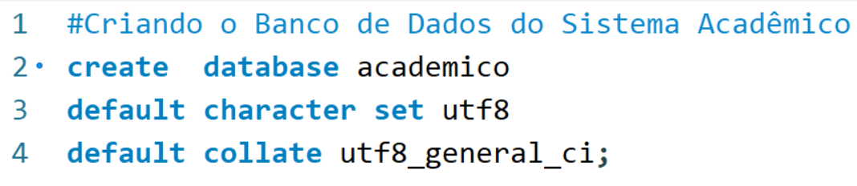
CRIANDO O BANCO DE DADOS
Obs: Antes de manipular dados no Banco de Dados, devemos colocá-lo em uso.

Slide 5
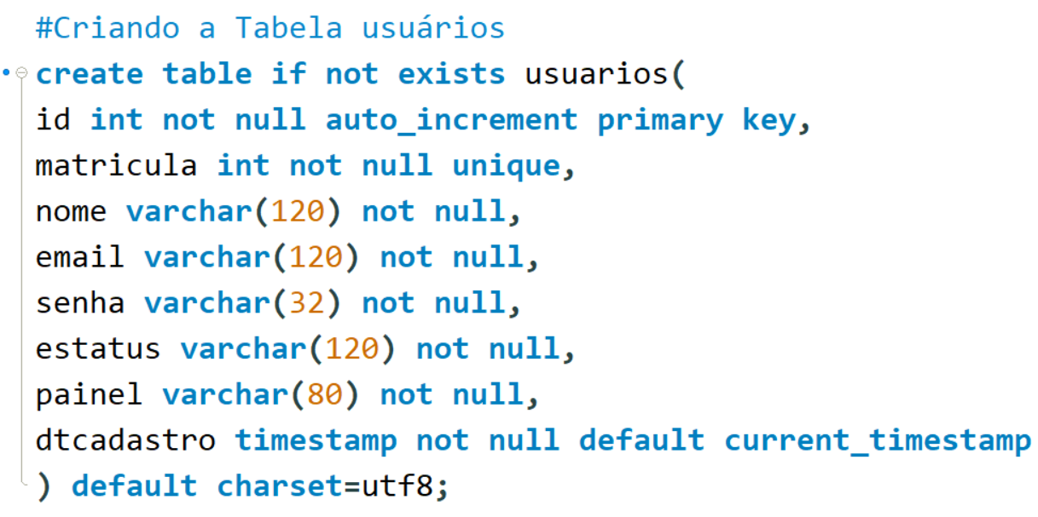
CRIANDO A TABELA USUARIOS NO MYSQL
No Workbench, digite o código SQL abaixo:

Slide 6
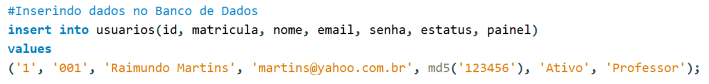

INSERINDO REGISTROS TABELA USUARIOS
1 - Insira os seguintes registros abaixo na tabela usuários:
2 – Listando registros da tabela usuários:

Slide 7
INSERINDO REGISTROS TABELA USUARIOS
3 – Inserindo registros na tabela usuários com DEFAULT:
4 – Listando registros da tabela usuários:

Slide 8
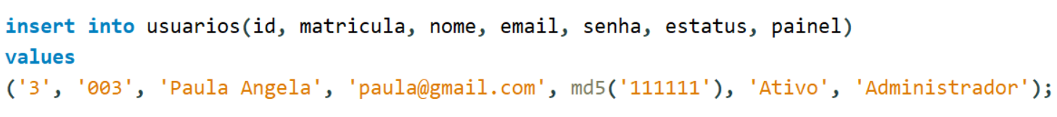
INSERINDO REGISTROS TABELA USUARIOS
4 – Inserindo registros na tabela usuários com a função MD5():
4 – Listando registros da tabela usuários:

Slide 9
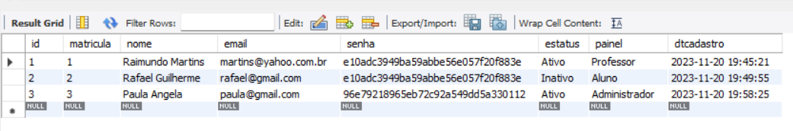
LISTANDO OS REGISTROS TABELA CADASTRADOS

